Slide 1
Геоақпараттық картографиялауда картографиялық бейнелердің жіктелуі

Slide 2

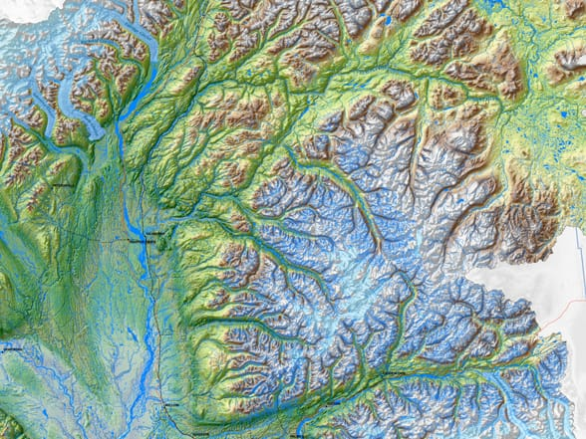
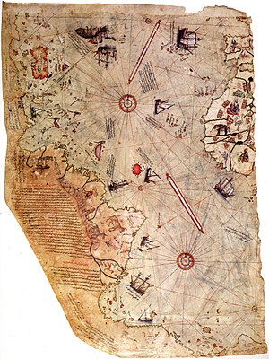
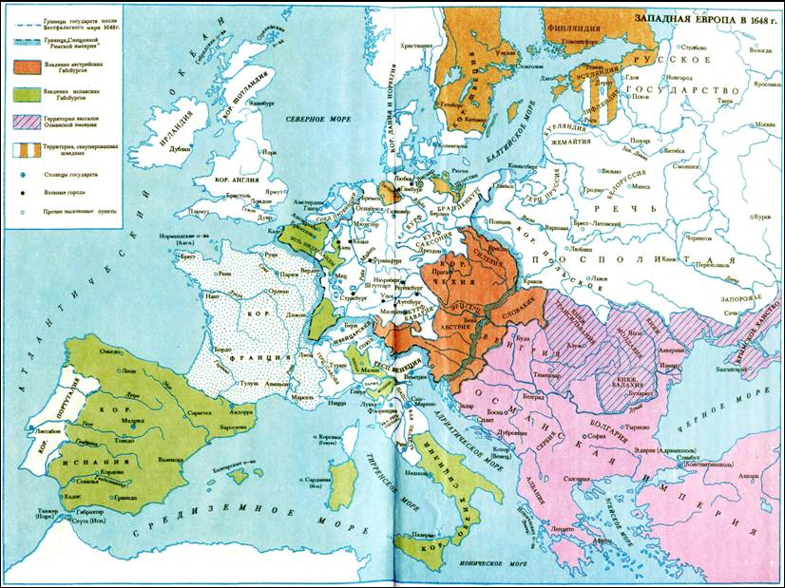
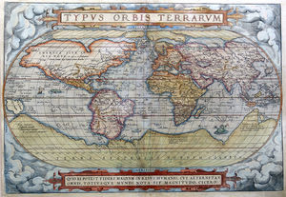
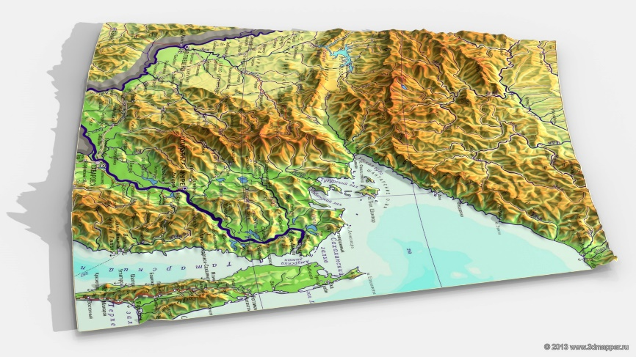
Картографиялық бейненің эволюциясы

Slide 3
Картографиялық ақпарат
Картографиялық шығармалар
Картаның коммуникабельділігі
Картаның ақпараттық
сыйымдылығы
Картаның графикалық
жүктемесі
Ақпарат бірлігі
Картаның графикалық
жүктемесі
Ақпарат саны

Slide 4
Картада объектілер мен құбылыстарды картографиялық бейнелеу тәсілдері
масштабтық
көрнекілігі мен мәнерлілігі
бейненің мазмұнының мақсатты және мағыналық сыйымдылығы
Бейненің картографиялық тәсілдері - бұл объектілерді, құбылыстарды, процестерді, олардың үйлесімдерін, байланыстарын және дамуын кеңістікте орналастыру үшін карталарды жасау кезінде қолданылатын шартты белгілер жүйесі

Slide 5
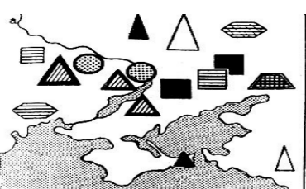
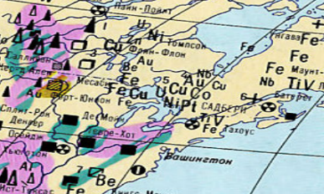
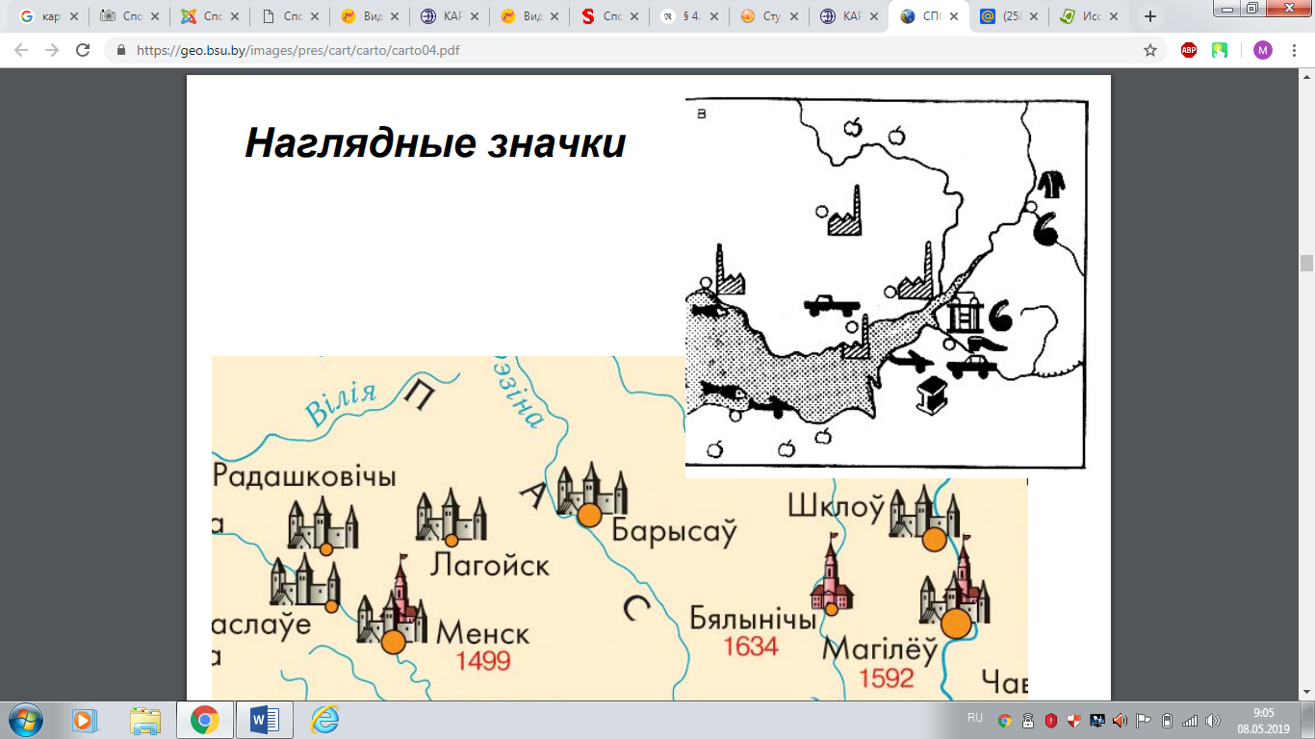
Бейненің картографиялық тәсілдері
Таңбашалар әдісі
Атауы | Геометриялық белгілер | Әріптік белгілер | Көрнекі белгілер
Графикалық бейнелеу
Сипаттау | Бұлнақты "картографиялық" тәсіл болып табылады,себебі ол жеткілікті айқын және жинақы, геометриялық ортамен оңай оқшауланады | Объектінің нақты орналасқан жерін көрсетпейді, картографиясы аз, шамасы бойынша салыстыру қиын | Ең аз картографиялы, геометриялық белгілерден аз жинақы. Көп мөлшерде карта артық көрінеді. Таңбашалардың көрнекілігі картаны аңыздарға назар аудармай оқуға мүмкіндік береді

Slide 6
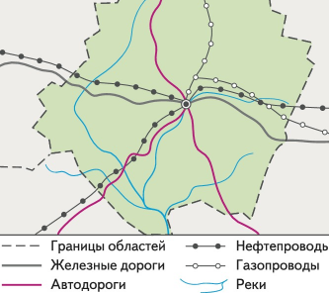
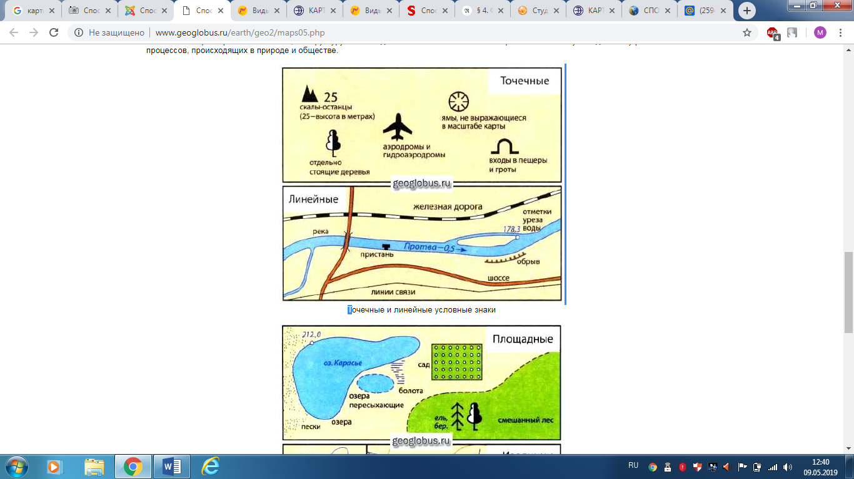
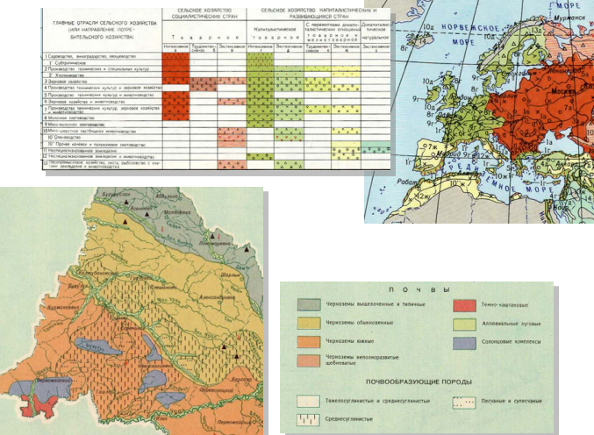
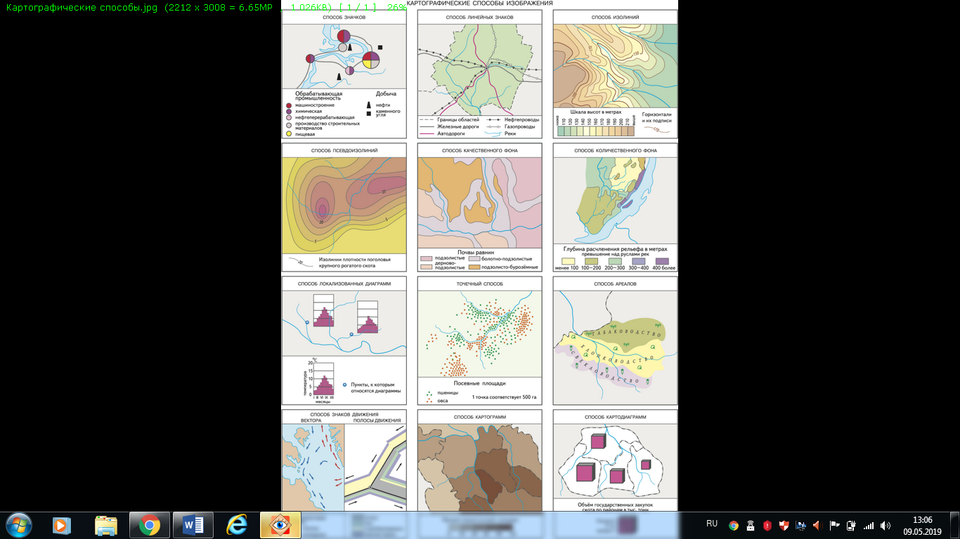
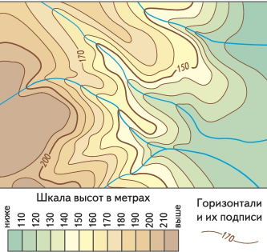
Сызықтық белгілер тәсілі
Сапалы фон
Оқшаулаулар

Slide 7
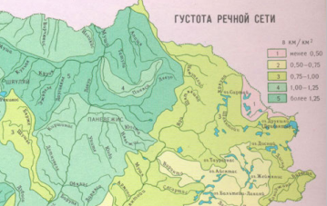
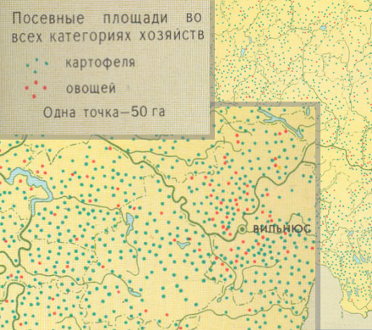
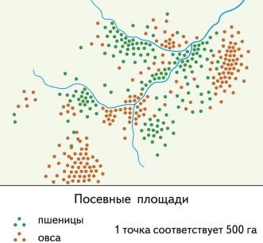
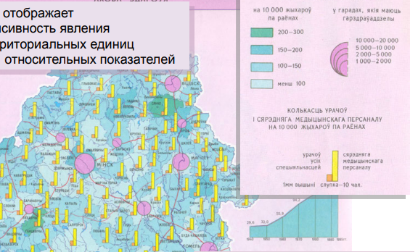
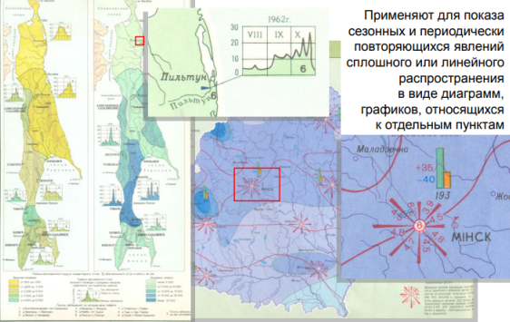
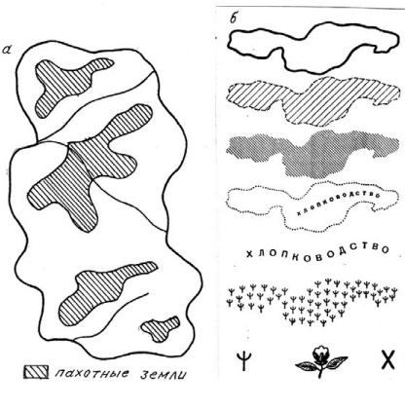

Сандық фон.
Нүктелік тәсіл.
Локализацияланған диаграммалар
Ареалдар немесе таралу аймағы.

Slide 8
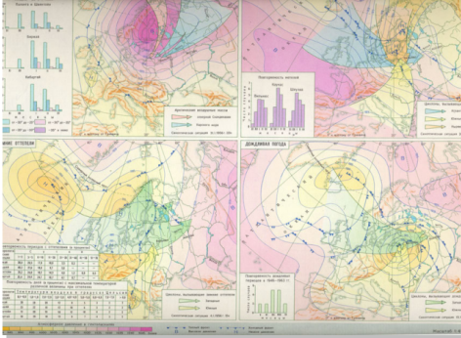
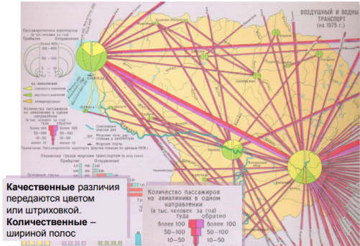
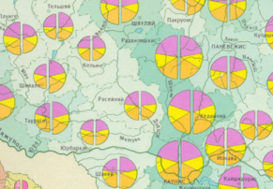
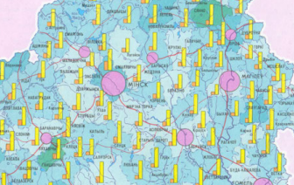
Қозғалыс белгілері.
Картодиаграммалар.

Slide 9
Картографиялық бейнелердің (КБ) түрлері
Дәстүрлі (қағаз) КБ (ДКБ)
Электрондық растрлық картографиялық бейне (ЭРКБ)
Электрондық векторлық картографиялық бейне (ЭВКБ)
Сандық картаның картографиялық бейнесі (СККБ

Slide 10
Әртүрлі картографиялық бейнелерді (КБ) жасау процесі
Қағаздағы дәстүрлі картографиялық бейнесі (ДКБ) жергілікті жердің геодезиялық түсірілімі, статистикалық деректерді талдау нәтижесінде алынған деректерді өңдеу процесінде жасалады
Сканерлеу процесін пайдалана отырып, ДКБ электрондық растрлық картографиялық бейнені құру (визуализациялау) үшін қажетті деректерге түрлендіру жүзеге асырылады
Электрондық растрлық картографиялық бейнені (ЭРКБ) құру үшін жасалған деректер негізінде оның визуализациясы жүргізіледі
ЭРКБ-дан растрлы-векторлық түрлендіру (векторизациялау) процесінің көмегімен электрондық векторлық картографиялық бейнені (ЭВКБ) құру үшін деректер алынады
Құрылған деректер (ережелер) негізінде электрондық векторлық КБ құру үшін ЭВКБ визуализациясы жүргізіледі
Векторлық-растрлық түрлендіру (растеризация) процесі: ЭВКБ-дан ЭРКБ құру үшін деректер алынады
Электрондық растралық және векторлық КБ басу процесі

Slide 11
Аналогтық және сандық картографиялық бейненің ерекше қасиеттері
Картографиялық кескіннің параметрлері мен қасиеттері | Аналогты картографиялық бейне | Сандық картографиялық бейне (растрлық формат) | Сандық картографиялық бейне (векторлық формат)
1 | 2 | 3 | 4
Картографиялық бейне дегеніміз не? | Геоақпараттың көзі мен қоймасы |  | Геоақпараттың көзі және қоймасы болып табылатын деректер базасында қамтылған ақпаратты визуализациялау құралы
Құру кезіндегі мазмұны | Суреттің рұқсат ету қабілеті шектеулі |  | Тек картаның тағайындалуымен шектелген.
Пайдалану кезінде мазмұн | Тұрақты |  | Тақырыптық қабаттармен жұмыс кезінде өзгеруі мүмкін.
Масштаб | Тіркелген. | растрдың кеңістіктік рұқсаты шегінде өзгертуге болады | Кез келген уақытта өзгертуге болады.
Өлшемі | Қатты тасушының (қағаз, пластика) парағымен шектелген | Монитор өлшемімен шектелген, бірақ үлкен ауқымда бейнені жылжыту мүмкіндігімен қамтамасыз етілген.
Картографиялық проекция | Тұрақты. |  | Өзгерту мүмкіндігі бар.
Генерализациялау | Геоақпараттың саны азаяды |  | Деректер базасында геоақпараттың қысқаруы болмайды.
Атрибутивтік (семантикалық) ақпарат | Шартты белгілер жүйесіне салынады, бұл ретте оның көлемі |  | Деректер базасында сақталады;

Slide 12
Танымал ГАЖ тақырыптық карталарды жасау құралдарын салыстыру және олардың картографиялық бейнетеу әдістерімен байланысы
Геоақпараттық жүйелердегі құралдардың атауы |  |  | Картографиялық бейне тәсілі
QGIS | MapInfo | ArcGIS
1 | 2 | 3 | 4
Бірегей мәндер | Жеке мәндер | Бірегей мәндер | Таңбашалар Сызықтық белгілер Ареалдар қозғалысының белгілері сапалы фон
Градуирленген белгі | Мәндер ауқымы | Градуирленген түс Градуирленген белгі | Картограмма Сандық фон Белгілер сызықтық Белгілер Қозғалыс белгілері
 | Өлшем таңбалар (таңбашалар) | Пропорционалды таңба | Таңбашалар
 | Нүктелердің тығыздығы | Нүктелі тәсіл | Нүктелі
Айналмалы диаграмма | Айналмалы диаграмма | Айналмалы диаграмма | Картодиаграмма таңбашалары локализацияланған диаграмма
Гистограмма | Бағандық диаграммалар | Бағандық / сызықтық диаграммалар | Картодиаграмма Локализацияланған диаграмма
 |  | Стек диаграммалары
Интерполяция | Тематические растровые поверхности | Растрлық карта | Изосызықтар Псевдосызықтар (интерполяция құралдарын пайдалана отырып))
 | Карта-призма | Картограмма Үшөлшемді карта

Slide 13
Картографиялық бейнелердің жіктелуі
сандық
Геодеректердің орналасқан жері бойынша
кері байланыссыз дәстүрлі картографиялық бейнелер (КБ)
өтпелі топ
материалдық электрлік емес тасығыштағы КБ (қағаз және т.б.)
Сақтау орны бойынша
электрондық және оптикалық ақпарат тасығыштарындағы компьютерлік КБ
Карта құрамына кіретін картографиялық модельдердің саны бойынша
картографиялық модельдердің бір түрінен тұратын КБ.
картографиялық модельдердің бірнеше түрін қамтитын КБ

Slide 14
Картографиялық бейнелердің сипаттамаларын салыстыру
Картографиялық бейнелер сипаттама-лары | Дәстүрлі (қағаз) КБ (ДКБ) | Электрондық растрлық картография-лық бейне (ЭРКБ) | Электрондық векторлық картографиялық бейне (ЭВКБ) | Сандық картаның картографиялық бейнесі (СККБ)
Құру үшін негізгі деректер | Түсіру кезінде алынған геодеректер, статистикалық деректер | ДКБ сканерлік бейнесі, растерленген ЭВКБ, СКБ | Векторланған ЭРКБ, СКБ | ГАМ-да қамтылған геодандар
Кеңістіктік деректер | Барлық ақпарат картада, карта-ақпарат жинаушы |  |  | СКБ да ГАМ-де қамтылған ақпараттың барлығы немесе бөлігі бейнеленеді
Картографиялық проекция (жасау кезінде қойылады) | Пайдаланушы өзгерте алмайды | Пайдаланушы ЭРКБ-ден СКБ жасаған жағдайда өзгерте алады | Пайдаланушы СК-дан ЭРКБ құрылған жағдайда өзгерте алады | Пайдаланушы проекцияны өзгерту мүмкіндігі бар
Атрибутивтік ақпарат | Шартты белгілер түріндегі карталардағы атрибутивтік ақпараттың мәнін түсіну үшін, карта оқырманы аңызда болу керек |  |  | ГАМ - да қамтылған атрибутивтік ақпарат қажет болған жағдайда СКБ де, мәтіндік, графикалық, сандық, бейне, дыбыстық (мультимедиалық геосуреттер) болуы мүмкін
Шартты белгілер | Статистикалық | Статистикалық және динамикалық |  | Статистикалық және динамикалық, шартты белгілерді оңайлату процесі байқалады

Slide 15
Картография-лық бейнелер сипаттама-лары | Дәстүрлі (қағаз) КБ (ДКБ) | Электрондық растрлық картография-лық бейне (ЭРКБ) |  | Электрондық векторлық картографиялық бейне (ЭВКБ) | Сандық картаның картографиялық бейнесі (СККБ)
Ақпарат көлемі | Картографикалық сурет өлшеміне, масштабқа және карта оқу факторына байланысты |  |  |  | ГАМ - да сандық ақпарат тасығыштардың сыйымдылығына байланысты (ДК және СК-да геоақпараттың көлемінен көп есе асып түседі)
Генерализа-циялау | Генерализация процесінде жинақтаудың көлемі және құрамыөзгереді |  |  |  | ГАМ - да сақталған геодеректердің көлемі генерализация-лауда азаймайды
Геоақпара-ттың дәлдігі (шынайы-лығы) | бастапқы геодерек-тердің дәлдігіне, картаны құрастыру дәлдігіне және басып шығару сапасына байланысты | бастапқы ДКБ, ЭВКБ немесе СКБ сапасы-на байла-нысты | бастапқы ЭРКБ немесе СКБ сапасына байланысты |  | ГАМ - да сақталған деректердің дәлдігіне және геодеректерді беру сапасына байланысты

